Slide 1
智储云控
基于决策导向预测融合的
建筑储能削峰优化系统
用调度后的削峰表现，选择负荷预测组合
算法方法 DOEF
验证范围 8 栋办公楼的离线仿真
第八届全球校园人工智能算法精英大赛 · AI+能源科技创新组
团队：电协 团队编号：AIC-2026-27833449
01
Notes:
参考来源：
README.md
outputs/phase9_1/final_reporting_summary.json

Slide 2
01 项目背景与行业痛点
项目背景
面向办公楼能源管理，通过储能充放电降低取电高峰
行业痛点 | 对储能削峰的影响
储能资源有限 | 电池容量与功率受限，需要把电量留给高峰
负荷高峰难预测 | 提前放电或误充电，可能错过高峰甚至形成新峰
预测评价与应用目标不一致 | 平均误差更低，不代表调度后的实际峰值更低
项目目标：选择更适合储能调度的预测组合，降低实际取电峰值
02
Notes:
参考来源：
reports/provincial_20261012/technical_report.md §1
src/battery/optimizer.py
docs/ENGINEERING_INTEGRATION.md

Slide 3
02 核心问题：预测误差最优 ≠ 削峰决策最优
MAE / RMSE 汇总全天误差，不区分误差发生时的调度价值。
削峰取决于高峰时刻、可用电量和充放电安排；
低谷误差也可能通过充电与 SOC 影响后续高峰。
测试集对照 | 归一化 RMSE ↓ | 归一化后悔值 ↓
LightGBM | 0.2169 | 0.1161
XGBoost | 0.2168 | 0.1175
验证集同样观察到：预测最优与决策最优权重并不总相同
日后悔值 = 实际日峰值 − 同约束下 Oracle 理想日峰值（kW）
Oracle 已知全日实际负荷，仅作事后理想参照
03
Notes:
参考来源：
outputs/phase8/selected_weights.csv
outputs/phase9/final_benchmark.csv
outputs/phase9_1/metric_semantics.json

Slide 4
03 项目创新点：方法改进与工程贡献
方法创新｜改变融合权重的选择目标
用验证集储能调度后悔值代替预测误差，
选择 DayWeek 与 LightGBM 的融合权重。
工程贡献 | 已完成的工作
逐建筑适配 | 每栋楼独立验证选权，测试期保持固定
公平仿真评测 | 各方法使用相同的电池约束与优化器
离线系统原型 | 回放多建筑调度结果，核对配置与方法差异
创新定位：决策导向思想在建筑储能削峰中的应用方法改进
04
Notes:
参考来源：
src/phase8.py select_forecast_weight / select_decision_weight
reports/provincial_20261012/technical_report.md §4.1
Stratigakos et al. (2025), Decision-focused linear pooling for probabilistic forecast combination. DOI: 10.1016/j.ijforecast.2024.11.006
https://portaldelainvestigacion.uma.es/documentos/675f922a60134444f312094d

Slide 5
04 技术方案：DOEF 决策导向预测融合
DOEF = w × LightGBM + (1 − w) × DayWeek
LightGBM：拟合非线性变化 DayWeek：前日与前周同小时负荷的均值
阶段 | 操作 | 输出
训练 | 历史负荷与日历特征拟合预测器 | 固定预测分量
验证 | 11 组权重进入相同电池优化器，比较后悔值 | 每栋楼一个权重 w
测试 | 权重固定后，用实际负荷评价调度计划 | 预测误差、后悔值、削峰率
05
Notes:
参考来源：
outputs/phase8/run_config.json
outputs/phase8/selected_weights.csv
src/phase8.py

Slide 6
05 实验设计：8 栋办公楼，30 个测试日
BDG2 公开数据
296 栋办公楼候选 · 82 栋质量合格 · 8 栋固定样本
阶段（特征时刻） | 时间窗口 | 使用方式
训练 | 2016-01 至 2017-10 | 拟合与训练期负荷尺度
验证 | 2017-11 | 选模、选权重，清除跨界标签
测试 | 2017-12 | 30 个完整目标日，共 5,760 小时
统一电池条件：容量为训练期平均日用电量的 10%，往返效率 90%
归一化指标：各楼指标 ÷ 训练期平均负荷，再按建筑等权平均
06
Notes:
参考来源：
src/features/load_features.py
src/models/train_lgbm.py
outputs/phase7/selected_buildings.json
outputs/phase7/building_battery_configs.csv
outputs/phase9_1/final_reporting_summary.json

Slide 7
06 实验结果：相对 LightGBM，平均误差与后悔值均降低
归一化 MAE
归一化后悔值
逐建筑后悔值比较
降低 6.36%
降低 3.61%
6 胜 · 2 平 · 0 负
柱高：归一化日均后悔值 ↓；差值 95% 自助法区间［−0.006850，−0.001719］
区间不跨 0，支持本样本中后悔值降低；跨月份稳定性仍需检验
07
Notes:
参考来源：
outputs/phase9_1/final_reporting_summary.json
outputs/phase9_1/building_level_bootstrap.csv

Slide 8
07 消融实验：选权目标与逐楼适配均有增益
方法 | 归一化 MAE ↓ | 归一化后悔值 ↓
仅 DayWeek（w=0） | 0.1835 | 0.1430
仅 LightGBM（w=1） | 0.1473 | 0.1161
等权融合（w=0.5） | 0.1518 | 0.1252
逐楼按 MAE 选权重 | 0.1683 | 0.1279
全楼共用决策权重（w=0.8） | 0.1435 | 0.1156
DOEF：逐楼按后悔值选权重 | 0.1380 | 0.1119
对比逐楼 MAE 选权：后悔值降低 12.48%（5 胜 / 2 平 / 1 负）
对比全楼共用决策权重：逐楼选权进一步降低后悔值 3.17%
去掉 Gerardo 后仍降低 3.41%；逐一移除各楼的范围为 3.41%～14.22%
固定模型与权重的留一建筑汇总；收益幅度具有样本依赖性
08
Notes:
参考来源：
outputs/phase8/global_test_summary.csv
outputs/phase8/global_selected_weights.json
outputs/phase8/test_decision_metrics.csv
outputs/phase7/building_battery_configs.csv
reports/provincial_20261012/evidence.json

Slide 9
08 局限性分析：平均改善仍有失效边界
整段削峰率：平均 6.44% · 最小 −1.02%
同一天的调度方式 | 实际日峰值（kW）
无储能 | 1446.77
按 MAE 选权重 | 1332.58
DOEF | 1380.13
Oracle（事后理想参照） | 1309.84
这一天
DOEF 比 MAE 选权重
高出 47.54 kW
平均改善不保证逐日最优
Joey · 2017-12-14：两策略日峰差最大的测试日（事后选取）
适用范围：固定 8 栋建筑、一个测试月与既定电池配置
削峰率 =（无储能整段峰值 − 调度后整段峰值）/ 无储能整段峰值 × 100%
09
Notes:
参考来源：
src/phase8.py _plots
outputs/phase8/test_daily_decision_metrics.csv
outputs/phase8/test_decision_metrics.csv
outputs/phase9/final_benchmark.csv

Slide 10
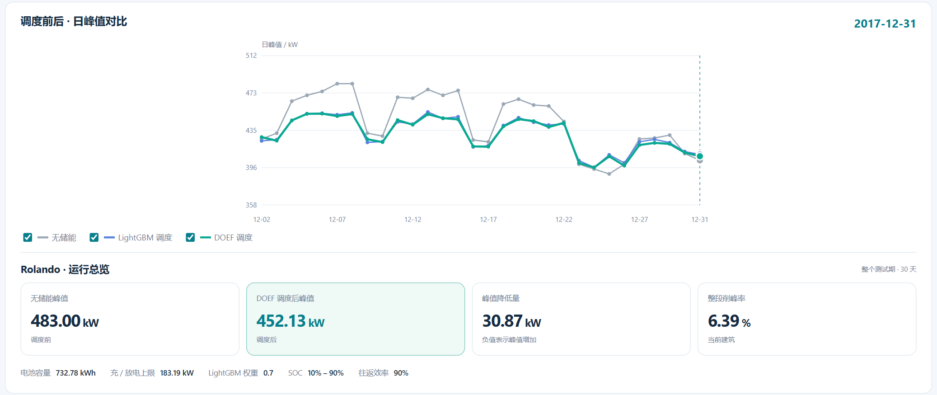
09 系统展示：离线仿真回放与结果比较
已实现
八建筑自动巡演
电池配置与结果核对
多方法削峰比较
本地或便携 HTML 回放
系统定位：离线仿真验证工具，用于多建筑调度结果回放与核对
10
Notes:
参考来源：
reports/provincial_20261012/assets/system_demo.png
gui/README.md
gui/server.py
docs/ENGINEERING_INTEGRATION.md

Slide 11
10 应用价值：辅助比较建筑储能削峰方案
已完成：从预测组合、约束调度到结果展示的离线验证流程
可支持的工作 | 已有成果提供的依据
预测方法比较 | 统一数据切分与电池约束，同时比较误差和调度效果
逐建筑方案评估 | 展示各楼融合权重、后悔值与削峰率，保留失效案例
实验复核与演示 | 保存预测及调度输出，通过 GUI 核对配置与结果
应用价值：让预测方法的选择有削峰结果可依据、有实验过程可核对
结果口径：建筑储能离线仿真，不直接换算为现场电费、能耗或碳减排收益
11
Notes:
参考来源：
docs/ENGINEERING_INTEGRATION.md
reports/provincial_20261012/technical_report.md §4–5
outputs/phase8/test_decision_metrics.csv
gui/README.md

Slide 12
11 总结与展望：方法、结果与适用边界
核心方法
用验证集调度后悔值，逐楼选择
LightGBM 与 DayWeek 的融合权重
核心结果
相对 LightGBM：归一化 MAE −6.36%，后悔值 −3.61%
6 胜 2 平；差值区间不跨 0；仿真平均削峰 6.44%，存在失效
适用边界
BDG2 固定 8 栋办公楼 · 测试月 2017-12
电池容量为训练期平均日用电量的 10%，往返效率 90%
后续验证
跨月份验证：检查不同月份的效果稳定性
电池参数敏感性：比较不同容量与功率设置
12
Notes:
参考来源：
outputs/phase9_1/final_reporting_summary.json
docs/ENGINEERING_INTEGRATION.md

